Slide 1
メタヒューリスティクスを用いた 集約可能コードクローン量の推定
○石津卓也¹ 吉田則裕² 崔恩瀞³ 井上克郎¹
¹大阪大学 ²名古屋大学
³ 奈良先端科学技術大学院大学

Slide 2
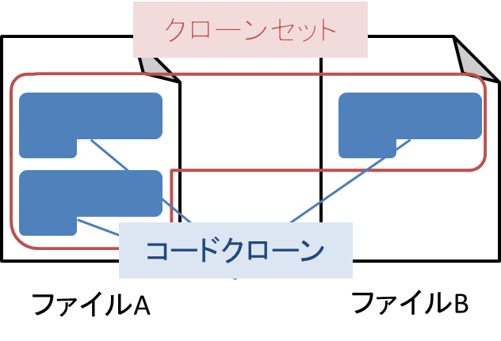
コードクローン
同一または類似した部分を持つコード片[1]．
主な発生原因は，コピーアンドペースト．
ソフトウェアの保守作業を難しくする．
クローンセット
1.クローンセット内の１つの
コードクローンを
修正する．
2.同様の修正を
他のコードクローンでも検討する．
2.同様の修正を
他のコードクローンでも検討する．
コードクローン
[1]井上克郎, 神谷年洋, 楠本真二. コードクローン検出法.
コンピュータソフトウェア, Vol. 18, No. 5, pp. 47–54, 2001.
Notes:
まず，はじめにコードクローンについて説明します．コードクローンとは，ソースコード中に同一または類似した部分を持つコード片のことです．主な発生原因は，開発段階でコード片をコピーアンドペーストをして開発するために発生します．一般的には，コードクローンはソフトウェアの保守作業を難しくするといわれています．たとえば，図のような2つのファイルにクローン片があるとします．このとき，ファイルAのコード片を修正した場合，残りのクローンペアに関しても，一貫した修正が求められる場合があります．しかし，このような作業は開発者にとって負担になります．そのため，コードクローンが一貫した修正は忘れられがちであるため，このように，コードクローンはバグを生じさせる原因になり，ソフトウェアの保守性を下げる要因になります．
また，クローンセットというのは，2つ以上のコードクローンからなるコード片の集合を意味します．

Slide 3
コードクローンの集約
同じ処理内容を1つのサブルーチンに まとめること．
集約によりソースコードが減少すると， ソフトウェアの保守に必要な労力が軽減する．
コード片に一致するロジックを実装するサブルーチンを作り，各コード片を 呼び出し文に置き換えること．
集約により，保守すべきソースコードが 減少する．
ソースコードが減少すると， ソフトウェアの保守に必要な労力を 軽減する．
サブルーチン
コードクローン
呼び出し文
Notes:
次にコードクローンの集約について，説明します．
集約とは，複数のコードクローンの同じ処理内容を1つのサブルーチンにまとめる作業のことです．
たとえば，図のようにコードクローンが存在しているとき，1つのサブルーチンにまとめることが可能です．本来その位置にあったコード片は呼び出し文に置き換えることで一貫性のある修正を可能にします．このように，集約を行うと，ソースコードの行数が減少するため，一般的にソースコードの可読性が上がり，保守するのに必要な労力が軽減すると考えられます．

Slide 4
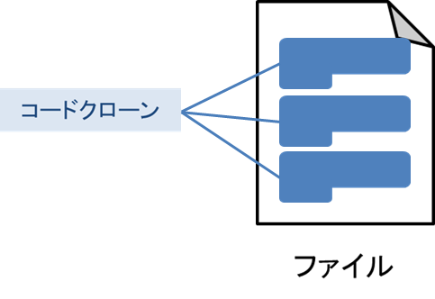
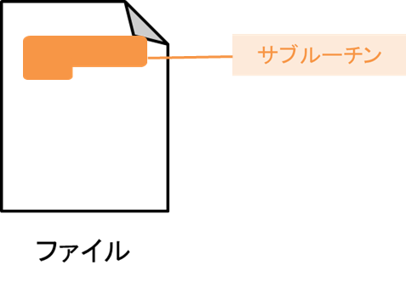
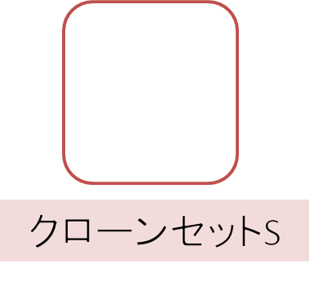
集約可能コードクローン量(1/2)
集約対象に含まれる集約可能コードクローンを 集約する際に，どの程度行数が減るのかを表す量．
クローンセットSに含まれる$n$個のコードクローンcの，集約によって減少する量をt(c)とする．
$t(c)$はコードクローンの行数そのものとする．
サブルーチン
コードクローン
呼び出し文は
考慮しない．
Notes:
集約可能コードクローン量は先ほどの集約から，どの程度行数が減るのかを表す量のことです．
例えば，あるクローンセットSを集約する場合を考えます．クローンセットSにはn個のコードクローンが含まれており，1つのコード片あたりの集約によって減少する量をt（c）とします．本研究では，t（c）はコードクローンの行数そのもののことになります．また，本研究では，呼び出し文そのものについてはゼロと考えます．これは，集約によってコードクローンは完全に除去されるものとするためです．

Slide 5
集約可能コードクローン量(2/2)
クローンセットSの集約可能コードクローン量L(S)は次のように表せる．
サブルーチンを除いた，n-1個分のコードクローンだけ行数が減る．
$$L\left(S\right)=\frac{n−1}{n}\sum_{i=1}^{n}{t(c_{i})}$$
サブルーチン
コードクローン
呼び出し文
Notes:
このとき，集約可能コードクローン量をL(s)とすると，次のような式になります．
T(c)の平均を計算してから，サブルーチンを除いたn-1個分だけコード片を除去すると考えてこのような式が得られます．

Slide 6
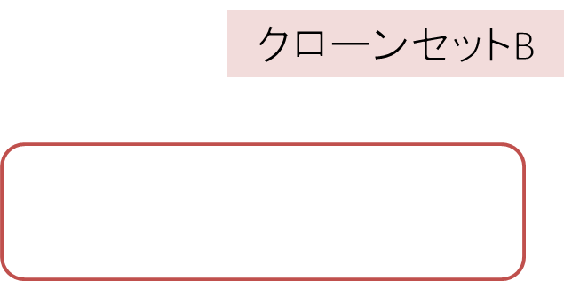
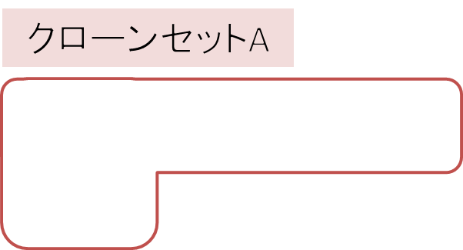
コードクローンのオーバーラップ
コード片単位で部分的に重複している．
集約可能コードクローン量の推定を複雑にしている要因．
片方を集約すれば，もう一方はコード片に欠損が生じて集約できなくなる．
どのクローンセットの集約するのか対象を決める必要がある．
Notes:
次にコードクローンのオーバーラップについてです．
コード片間の部分的な重複を指す言葉で，集約可能コードクローン量の推定を複雑にしている要因になります．
具体的に次の図で示します．
例えば，図の場合では3つのファイルに2つのクローンセットが存在しています．ファイルBにおいて，コード片が重複しているのがわかります．
このとき，クローンセットAを集約すると，クローンセットBにはコード片に欠損が生じて集約ができなくなります．一方のクローンセットBを集約した場合でも，クローンセットAのコード片に欠損が生じて集約ができなくなります．そのため，どのクローンセットを集約するのか，対象を決める必要があります．

Slide 7
集約の問題点
集約により減らせるプログラム全体のコードクローン量がわからない．
集約にかかる費用，期間がわからない．
そのため，集約の計画が立たず，
開発者は集約を敬遠する．
Notes:
オーバーラップを含めて，集約の問題点には次の2つがあります．
1つは，集約によって減らせるプログラム全体のコードクローン量がわからないということがあります．

Slide 8
研究概要
集約可能コードクローン量を推定して，集約を支援する．
全通りの推定には多くの時間がかかり，現実的には難しい．
検出された集約可能コードクローン量を メタヒューリスティクスを用いて推定する手法の提案
推定手法に適用させたアルゴリズムの調査
各アルゴリズムが推定する集約可能コードクローン量を 比較する．
集約可能コードクローン量が大きいほど優れた推定である と判断する．
Notes:
メタヒューリスティクスについて次にスライドで詳しく説明しますが，
メタヒューリスティクスとは，

Slide 9
メタヒューリスティクス
組み合わせ最適化問題を求めるアルゴリズムの基本的な枠組み
一般的に用いられるアルゴリズム[2]
貪欲法(Greedy Algorithm)
山登り法(Hill Climbing，HC)
焼きなまし法(Simulated Annealing，SA)
遺伝的アルゴリズム(Genetic Algorithm，GA)
[2] Mark Harman, Phil McMinn, Jerﬀeson Teixeira de Souza, Shin Yoo. Search based software engineering: Techniques, taxonomy, tutorial. Empirical Software Engineering and Veriﬁcation, pp. 1–59, 2012.

Slide 10
貪欲法
ソートを用いた近似アルゴリズム．
評価値の高い順に候補を選択する．
実装が単純で，実行時間が早い．
問題によっては，得られる解の精度は低い．
本研究では，集約量の大きいクローンから順番に集約する．
オーバーラップがない場合， 最大の集約量が得られる．

Slide 11
遺伝的アルゴリズム
個体群に基づく探索アルゴリズム
解の候補を生物の個体に見立てる．
生き残った個体群を交叉しながら，世代交代を 繰り返して近似解を求める手法．
本研究では，次のパラメータを設定．
世代交代数 100回
交叉率 1.0
突然変化率 $\frac{1}{クローンセット数}$

Slide 12
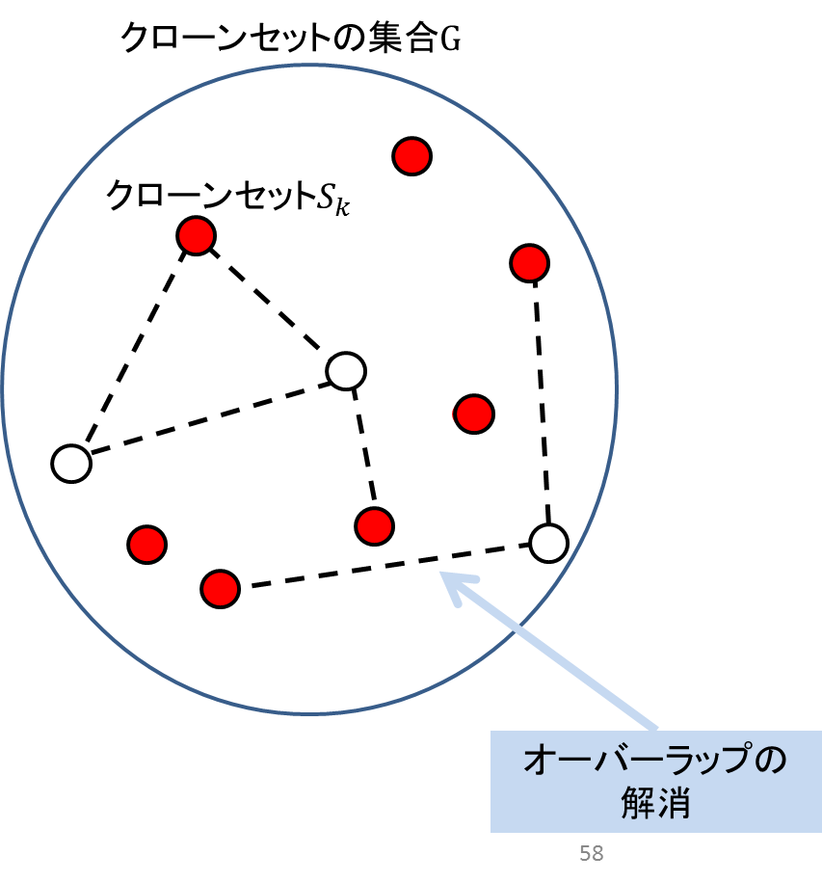
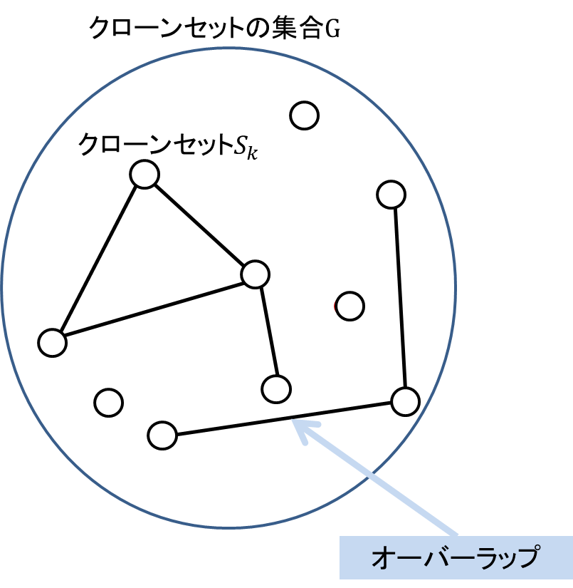
推定手法の目標
集約可能コードクローン量$L(G)$
$L(G)$が最大となる クローンセットの集合$G$を求める．
ただし$G$には， オーバーラップの関係が存在しない．
クローンセットの集合G
オーバーラップ
オーバーラップの解消
＝クローンセット
＝集約するクローンセット
＝クローンセットのオーバーラップ関係

Slide 13
推定手法の手順
Step1：コードクローン検出
コードクローン検出ツール CCFinder を用いる．
Step2：オーバーラップ抽出
どのコードクローン間にオーバーラップがあるのか抜き出す．
Step3：集約可能コードクローン量の推定
クローンセットの合成を行う．
メタヒューリスティクスを用いた推定を行う．

Slide 14
Step2:オーバーラップ抽出
同一ファイル内の2つのコード片a,bについて
コード片cの開始トークンID(ts(c))と終了トークンID(te(c))
ts(a) ≤ ts(b) を仮定する．
te(a)>ts(b)ならば，aとbは重複する．
例：a ts(a)=100, te(a)=150
b ts(b)=130, te(b)=180
Notes:
このスライドでは，Step２のコードクローン間のオーバーラップの検出について説明します．
例えば，図のような2つのコードクローンについて考えます．
1つはトークンIDが100から150のコードクローン．もう1つがトークンIDが１５０から180のコードクローンです。
それぞれの開始トークンIDと終了トークンIDについて，これらの2つのコードクローンがオーバーラップしているのか判定をするのに用います。
仮に開始トークンが早い方のクローンをaとしますと，aの終了トークンIDとbの開始トークンIDを比較することで2つのコードクローンがオーバーラップしているのか判断できます．

Slide 15
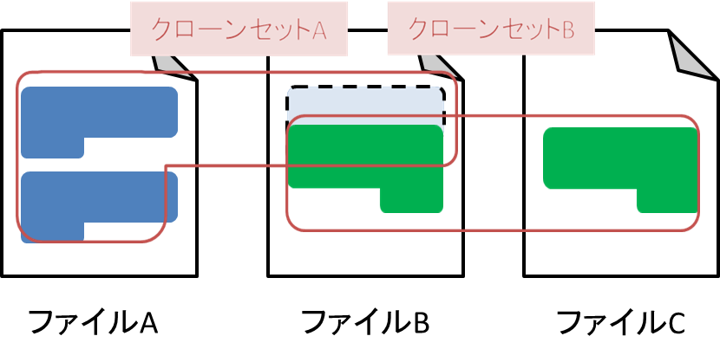
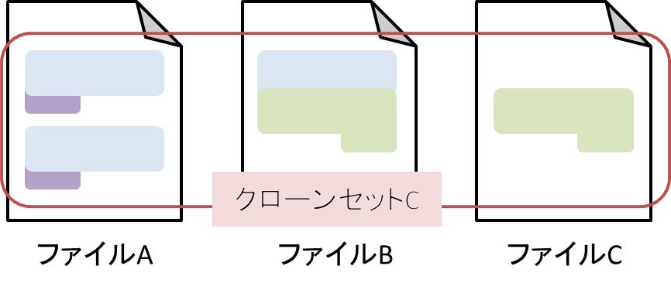
Step3:クローンセットの合成
合成の目的
オーバーラップが原因で，部分的に 集約可能なコードクローンが残される．
残されたコードクローンで新しいクローンセットを構成する．

Slide 16
Step3:合成による集約量の変化
2つのクローンセット$S_{A},S_{B}$の合成後$S_{C}$のコードクローン集約量${L(S}_{C})$
クローンセット$S$の集約量$L(S)$
クローンセット$S$に属する$i$番目のコード片$c_{S,i}$
2つのコード片間の重複 $t(c_{S_{A},i}∩c_{S_{B},j})$
$$L\left(S_{C}\right)=L\left(S_{A}\right)+L\left(S_{B}\right)−\sum_{i≤|S_{A}|,j≤|S_{B}|}{t(c_{S_{A},i}∩c_{S_{B},j})}$$

Slide 17
メタヒューリスティクスにおける問題の記述法[2]
Representation
どのように対象とする問題の解として 表現するのか．
Operators
1ステップ毎に，どのような操作で 更新するのか．
Fitness Function
更新時にどのような基準で評価するのか．
Notes:
Constraints：

Slide 18
集約可能コードクローン量の 推定 (1/2)
Representation
バイナリ表現の$i番目$の数字をクローンセット$Si$の集約状態とする．
任意のオーバーラップしているクローンセットを2つとも集約しないような解の候補を作る．
Operators
解の候補の作り方は探索アルゴリズムに依存する．
1 = 集約
0 = 非集約
Notes:
バイナリ表現で集約状態を表す

Slide 19
集約可能コードクローン量の 推定 (2/2)
Fitness Function
集約するクローンセットを決めたときの， 集約可能コードクローン量$L(G)$．
クローンセット$Si$の集約可能コードクローン量を$L(Si)$とする．
クローンセット$Si$の集約状態を$ei$とする． (${ e}_{i}=0 または 1$)
$$L(G) = \sum_{i=1}^{n}{e_{i} L(S_{i})}$$

Slide 20
実験概要
4つのOSSに対して，
アルゴリズムごとに集約可能コードクローン量を推定して比較する．
実行時間を計測する．
CCMと比べて近似率を調査する．
近似率＝$\frac{L(G)}{L(G^{′})}$
$L\left(G\right) 本手法で推定した集約量$
$L\left(G^{′}\right)$ CCMで計測した集約量

Slide 21
CCM[3]
Complete Code-Clone Merge
CCFinderXで検出したすべてのコードクローンを分割して，最大の集約量の計測を行うツール．
集約可能コードクローン量の上限を研究している．
すべてのクローンを分割する作業は実際の集約では，通常ではあまり行われない．
[3] Edwards III, B., Wu, Y., Matsushita, M. and Inoue, K.: Estimating Code Size After
a Complete Code-Clone Merge, 情報処理学会研究報告，Vol. 2016-EMB-41,
No. 3, pp. 1 – 8 (2016).
Notes:
また，既存研究として，コンプリートコードクローンマージと呼ばれるツールがあります．
このツールでは，検出したコードクローンを可能な限り合成を行って，集約できる最大の行数を計測しています．
その集約手法は，理想的なリファクタリング手法を示してます．
CCMと本研究の違いとしては，本研究では現実的な集約量の推定を行っています．

Slide 22
CCMとの比較
CCMで得られる集約結果は，理想的な 上限値である．
本研究では，現実的な集約を目指す探索を考える．
近似率はCCMの何％くらい現実的な集約が できるのかを評価するために調査する．

Slide 23
対象オープンソースソフトウェア(OSS)
対象OSS | Apache Ant | ArgoUML | Xerces | Linux Kernel
対象ソースコード全行数 | 266K | 390K | 238K | 8.89M
コードクローンを含む行数 | 23K | 60K | 51K | 1,64M
コードクローンの個数 | 5,785 | 21,427 | 17,249 | 161,855
クローンセットの個数 | 1,740 | 4,795 | 3,792 | 55,663
Notes:
コードクローンの研究で広く用いられているオープンソース
各ソフトウェアの内訳はスライドの通りになっています。

Slide 24
集約可能コードクローン量 (Apache Ant)
CCMでの計測値 9667(行) 実行時間3.45s
集約可能コードクローン量の最大値を示したのは 焼きなまし法．
近似率は93%を超えている．
アルゴリズム | 貪欲法 | 山登り法 | 焼きなまし法 | 遺伝的 アルゴリズム
集約可能コードクローン量 | 9045 | 9302 | 9322 | 9310
近似率 | 0.936 | 0.962 | 0.964 | 0.963
実行時間 | 1.19s | 1.33s | 2.25s | 2.87s

Slide 25
集約可能コードクローン量(ArgoUML)
CCMでの計測値 26901(行) 実行時間7.57s
集約可能コードクローン量の最大値を示したのは 遺伝的アルゴリズム．
近似率は91%を超えている．
アルゴリズム | 貪欲法 | 山登り法 | 焼きなまし法 | 遺伝的 アルゴリズム
集約可能コードクローン量 | 24616 | 25189 | 24659 | 25200
近似率 | 0.915 | 0.936 | 0.917 | 0.937
実行時間 | 3.51s | 8.47s | 6.35s | 5.90s

Slide 26
集約可能コードクローン量 (Xerces)
CCMでの計測値 24336(行) 実行時間7.11s
集約可能コードクローン量の最大値を示したのは 遺伝的アルゴリズム．
近似率は85%以上．
アルゴリズム | 貪欲法 | 山登り法 | 焼きなまし法 | 遺伝的 アルゴリズム
集約可能コードクローン量 | 20890 | 21761 | 21650 | 21766
近似率 | 0.858 | 0.894 | 0.890 | 0.894
実行時間 | 3.35s | 6.18s | 4.07s | 6.58s

Slide 27
集約可能コードクローン量 (Linux Kernel)
CCMでは実装上の問題で計測不能だった．
集約可能コードクローン量の最大値を示したのは 遺伝的アルゴリズム．
アルゴリズム | 貪欲法 | 山登り法 | 焼きなまし法 | 遺伝的 アルゴリズム
集約可能コードクローン量 | 683909 | 719354 | 719647 | 719655
実行時間 | 5.14s | 10.42s | 13.26s | 66.15s

Slide 28
まとめと今後の課題
まとめ
集約可能コードクローン量の推定方法を 提案した．
4つのOSSのうち3つに対して，集約量は遺伝的アルゴリズムが最大である傾向が見られた．
すべてのOSSで，実行時間は貪欲法が最小である．
今後の課題
調査する対象に商用の大規模ソフトウェアを含める．

